Slide 1
2
4
Leçon 9
Théorème de Pythagore
Tâche 2
Appliquer le théorème de Pythagore dans la vie courante

Slide 4




Slide 5
Leçon 9: Théorème de Pythagore
Tâche 1
Calculer les longueurs des côtés d’un triangle rectangle
Tâche 2
Appliquer le théorème de Pythagore dans la vie courante
leçon 10: Quadrilatères particuliers
Tâche 1
Reconnaître et utiliser les propriétés des angles et des côtés opposés d’un parallélogramme
Tâche 2
Déduire la congruence de deux triangles rectangles
Tâche 3
Connaitre la propriété des points de la bissectrice et construire le cercle inscrit a un triangle.

Slide 6
Résoudre un problème lié à la vie courante
Théorème de Pythagore.
Modéliser un problème.
L’élève doit être capable de :
Modéliser le problème en identifiant un triangle rectangle.
Appliquer le théorème de Pythagore.
Calculer la longueur d’un côté en résolvant l’équation x²=a.
Répondre à la question.
Les outils
Figures géométriques et schéma
Pendant le feedback, attirer l’attention des élèves sur les erreurs fréquentes :
Traduction des données du problème en objets et outils mathématiques (difficultés)
Appliquer le théorème de Pythagore dans un triangle quelconque.

Slide 7
Le feedback ne doit pas être un jugement sur l’élève ni sur ses capacités
Le feedback est une opportunité d’apprentissage pour les élèves en exploitant des erreurs ou de bonnes réponses
Le feedback permet aux élèves d’être conscients des critères de réussite d’une tâche
Le feedback encourage les élèves à identifier les erreurs à ne pas reproduire, ou alors les bonnes pratiques à renforcer
Demander aux élèves de justifier leurs réponses et de verbaliser leur raisonnement
Donner des feedbacks aux élèves de manière instantanée à chaque fois que l’occasion se présente (ne pas laisser passer des erreurs)
Donner un feedback spécifique, détaillé et objectif aux élèves:
  « Voici pourquoi c’est une bonne réponse »; « Voici ce que tu as bien fait … »
  « Voici pourquoi c’est une réponse incomplète. Voici l’erreur »
Ne pas donner de feedback ou donner du feedback de manière occasionnelle seulement
Donner un feedback générique sans préciser pourquoi: « Bien »; « C’est faux » ; « Excellent »
Porter un jugement de valeur sur l’élève: « Tu es intelligent »; « Tu es paresseux »; …
S’adresser uniquement à l’élève concerné
« Banque des pratiques pédagogiques efficaces »

Slide 9
10 min

Slide 10

Bonjour! Prêts pour démarrer notre séance? Allons-y!

Slide 11
2 min

Slide 12




Qui peut me rappeler la signification de ces icônes?
Demander à 3 élèves au hasard

Slide 13

Très bien.
L’enseignant incite les élèves à prendre conscient de ces comportement en classe et en dehors de la classe
Je travaille en binômes
Les élèves travaillent en autonomie

Slide 14

Voici une situation en classe. Que remarquez-vous ? Ce comportement est-il approprié ? Pourquoi ? Que faudrait-il améliorer ou changer ?
Demander à 3 élèves au hasard en justifiant leurs réponses

Slide 15
  C’est un mauvais comportement. L’élève n’est pas attentif.
L’élève bavarde ou chuchote pendant que son camarade donne une réponse.

Slide 16

  Voici le bon comportement:
Faire attention lorsqu'un autre élève parle n'est pas une simple règle de politesse. C'est une stratégie d'apprentissage active, un acte de respect qui construit la confiance du groupe, et une compétence sociale fondamentale pour le futur.

Slide 18

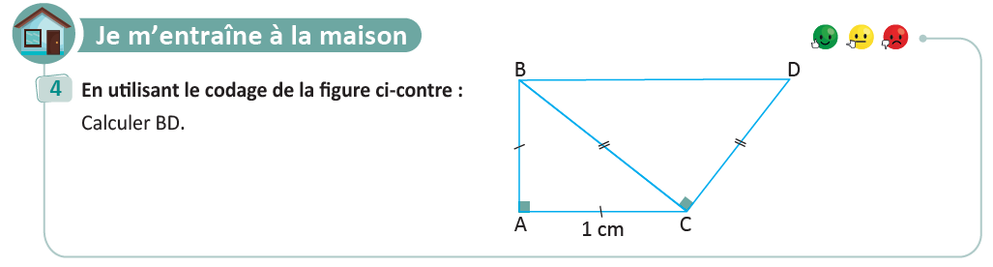
L’enseignant contrôle les réalisations d’un échantillon d’élèves avant de passer à la correction au tableau
L’enseignant collecte les erreurs pendant le contrôle et donne des feedbacks sur ces erreurs, et doit rappeler que l’observation ou la mesure des côtés par une règle se suffit pour dire que le triangle est équilatéral et doit accepter toutes les réponses correctes
Page 65

Slide 20

complétez: on va rappeler comment calculer la longueur d’un côté d’un triangle rectangle.
L'enseignant accorde 30 secondes de réflexion aux élèves. Ensuite, il leur demande de consigner leurs réponses sur les ardoises.
ΔABC est un triangle rectangle en A, tel que: BC=13 et AC= 5, calculer AB.
compléter
ABC est un triangle rectangle en A
Donc: ……..²=………²+……..²

Slide 21
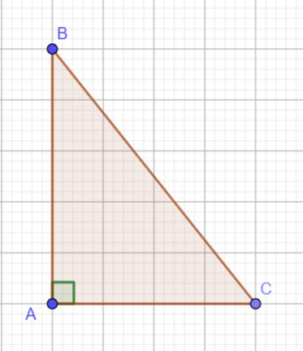
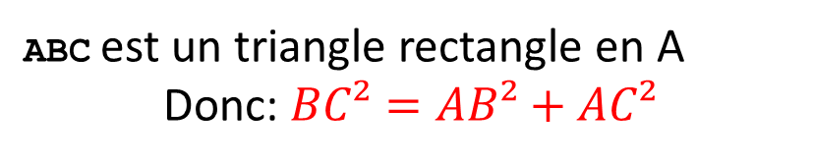
Voici la réponse: :
L'enseignant affiche et explique la solution. Il donne ensuite un feedback ciblé en attirant l'attention des élèves sur les erreurs les plus fréquentes
ΔABC est un triangle rectangle en A, tel que: BC=13 et AC= 5, calculer AB.
ABC est un triangle rectangle en A
Donc: $BC²=AB²+AC²$

Slide 22
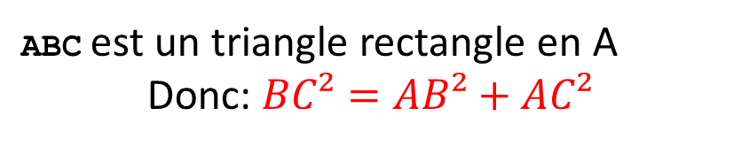


complétez:
L'enseignant accorde 30 secondes de réflexion aux élèves. Ensuite, il leur demande de consigner leurs réponses sur les ardoises.
ΔABC est un triangle rectangle en A, tel que: BC=13 et AC= 5, calculer AB.
ABC est un triangle rectangle en A
Donc: $BC²=AB²+AC²$
compléter
Donc: $AB^{2}= BC^{2}− …….²$
Donc: $AB^{2}= …..^{2}− …….²$

Slide 23

Voici la réponse:
L'enseignant affiche et explique la solution. Il donne ensuite un feedback ciblé en attirant l'attention des élèves sur les erreurs les plus fréquentes
ΔABC est un triangle rectangle en A, tel que: BC=13 et AC= 5, calculer AB.
ABC est un triangle rectangle en A
Donc: $BC²=AB²+AC²$
Donc: $AB²= BC² −AC²$
Donc: $AB^{2}={13}^{2}−5^{2}=169−25=144$

Slide 24


complétez: résoudre l’équation: AB²= 144.
L'enseignant accorde 30 secondes de réflexion aux élèves. Ensuite, il leur demande de consigner leurs réponses sur les ardoises.
ΔABC est un triangle rectangle en A, tel que: BC=13 et AC= 5, calculer AB.
ABC est un triangle rectangle en A
Donc: $BC²=AB²+AC²$
Donc: $AB²= BC² −AC²$
Donc: $AB^{2}={13}^{2}−5^{2}=169−25=144$
Résoudre l’équation:
AB²$=144$

Slide 25





La solution de l’équation x²=a; a>0 sont: $\sqrt{a} et −\sqrt{a}$; on choisit une seule solution selon la condition
L'enseignant affiche et explique la solution. Il donne ensuite le feedback ciblé en attirant l'attention des élèves sur les erreurs les plus fréquentes
ΔABC est un triangle rectangle en A, tel que: BC=13 et AC= 5, calculer AB.
ABC est un triangle rectangle en A
Donc: $BC²=AB²+AC²$
Donc: $AB²= BC² −AC²$
Donc: $AB^{2}={13}^{2}−5^{2}=169−25=144$
AB²$=144$
Alors: $AB=\sqrt{144}=12$
$$car: AB>0$$
Je conclus: $AB=12 cm$

Slide 26

Très bien, voici le résumé. Ces propriétés sont importantes,
L’enseignant explique la synthèse et insiste sur les hypothèses et les conclusion
Le théorème de Pythagore:
$$alors: BC²=AB²+AC²$$
ΔABC est un triangle rectangle en A
Les solution de l’équation $x²=a$, $a>0$sont:$\sqrt{a} et −\sqrt{a}$

Slide 27
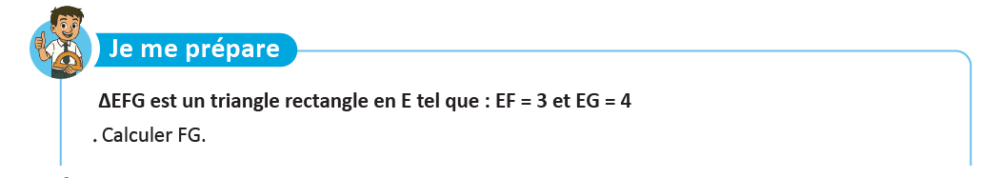
Complétez: on va rappeler le théorème de Pythagore :
L'enseignant accorde 30 secondes de réflexion aux élèves. Ensuite, il leur demande de consigner leurs réponses sur les ardoises.

Slide 28



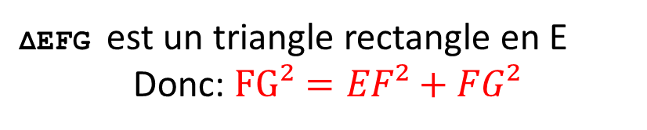
J’applique le théorème dans un triangle rectangle pour calculer le côté inconnue
L'enseignant affiche et explique la solution. Il donne ensuite le feedback ciblé en attirant l'attention des élèves sur les erreurs les plus fréquentes
ΔEFG est un triangle rectangle en E
Donc: $FG²=EF²+FG²$
Donc: $FG²=3^{2}+4^{2}=9+16=25$
Alors: FG$=\sqrt{25}=5$
$$car:FG>0$$
Je conclus: FG$=5 cm$

Slide 29
2 min

Slide 30

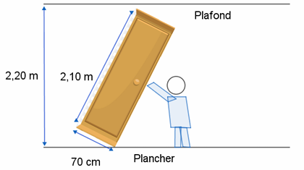
Observez la figure ci-dessous puis exprimez vos avis à propos de la question suivante:
L’enseignant donne 30s aux élèves pour réfléchir, puis invite deux ou trois d'entre eux à répondre.
Ali veut déménager.
va –t-il pouvoir sortir son armoire sans le démonter?

Slide 31
A la fin de cette séance, vous serez capables de:
Appliquer le théorème de Pythagore pour résoudre des problèmes de la vie courante

Slide 32
4 min

Slide 33
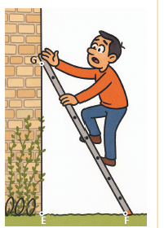



Je vais vous montrer comment résoudre des problèmes de la vie courante en les modélisant à l’aide du théorème de Pythagore. Voici un exemple.
L’enseignant lit et explique l’énoncé du problème.
Adnan veut monter sur un toit de hauteur 9m.
Il dispose d’une échelle de longueur 10m.
La partie inférieure de l’échelle est posée sur le sol à une distance de 6m du mur.
Adnan pourrait-t-il monter sur le toit?
$$G$$
9m
$$E$$
6m
$$F$$

Slide 34
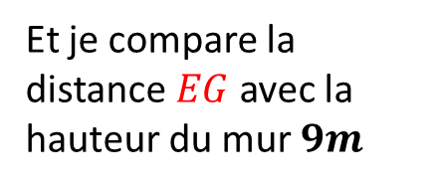
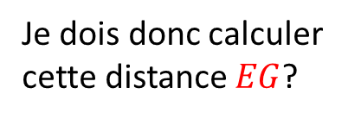
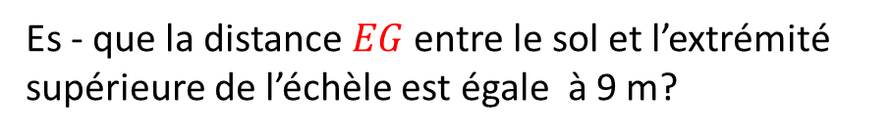
1ère étape: Je dois premièrement lire le problème et posez des questions qui me permettent de comprendre et répondre à la question posée.
L’enseignant lit et explique l’énoncé du problème et pose des questions pour comprendre et répondre à la question.
1
Je comprends le problème:
La longueur de l’échèle est –elle suffisante, pour que Adnan arrive sur le toit?
$$G$$
9m
Es - que la distance $EG$entre le sol et l’extrémité supérieure de l’échèle est égale à 9 m?
$$E$$
6m
$$F$$
Je dois donc calculer cette distance $EG$?
Et je compare la distance $EG$ avec la hauteur du mur $9m$

Slide 35
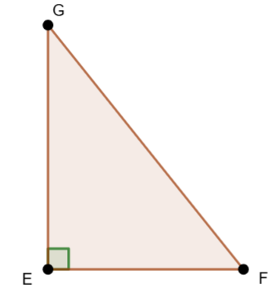


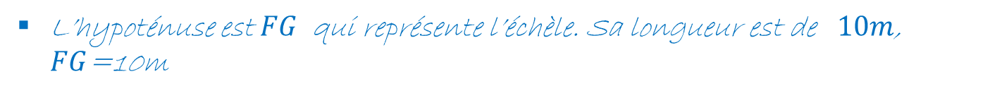



Voici la 2ère étape: je modélise le problème. Je le traduis en un problème mathématique.
L’enseignant explique les étapes
2
Je modélise le problème:
Le mur est perpendiculaire au sol
$$G$$
Je considère donc le triangle $ΔEFG$rectangle en $E$
9m
$EF$ est un côté adjacent à l’angle droit, sa longueur représente la Distance entre le mur et la partie inférieure de l’échèle, $EF=6m$
F
$$E$$
6m
$$F$$
L’hypoténuse est$FG$ qui représente l’échèle. Sa longueur est de $10m$, $FG$=10m
$EG$ est inconnue
10m
?
Adnan arrive à monter sur le toit si: $EG=9m$
Je vais calculer $EG$et je la compare avec la distance souhaitée qui est 9m pour que Adnan arrive sur le toit
6m

Slide 36








Voici la 3ème étape: j’applique le théorème de Pythagore pour calculer la longueur du côté EG.
L’enseignant explique les étapes et rappelle la résolution de l’équation: x²= a; a>0 et $a^{2}=a×a ≠2a$
3
J’applique le théorème de Pythagore
le triangle $ΔEFG$ est rectangle en $E$
Donc, d’après le théorème de Pythagore:
$$FG² = EF² + EG²$$
Je remplace les longueurs connues:
$$10² = 6² + EG²$$
Je résous l’équation: $EG^{2}+6^{2}={10}^{2}:$
$$EG²+6²=10²$$
Donc:
$EG² = 100 − 36 = 64$
Alors:
EG =$\sqrt{64}=$ 8
$(EG>0$, c’est une distance)

Slide 37


Voici la 4ème étape: je vais comparer la distance calculée et la hauteur du mur
L’enseignant montre la longueur calculer et la hauteur du mur.
4
Je réponds à la question
1m
La distance entre le toit est le sol est $9m.$
9m
$$EG=8 m <9 m$$
8m
Une échelle de $10 m$de longueur ne permet pas à Adnan d’arriver sur le toit.

Slide 39
Lisez la situation puis soulignez les mots clés:
L'enseignant accorde 30 secondes de réflexion aux élèves. Ensuite, il leur demande de consigner leurs réponses sur les ardoises
.
Ali veut déménager.
Il doit sortir l’armoire de sa chambre dont le plafond est situé à 2,20 m du sol.
La hauteur de l’armoire est de 2,10m.
La largeur de sa base est de 0,7 m.
Ali va –t-il pouvoir sortir son armoire sans le démonter?

Slide 40
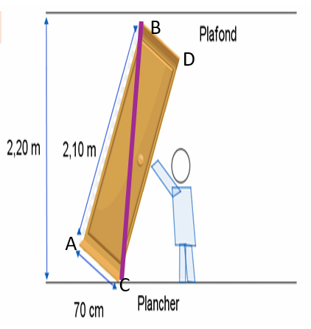
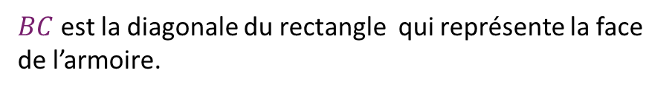
1ère étape : je dois poser des questions pour comprendre le problème
L'enseignant accorde 30 secondes de réflexion aux élèves. Ensuite, il leur demande de consigner leurs réponses sur les ardoises
.
1
Je comprends le problème:
$BC$ est la diagonale du rectangle qui représente la face
de l’armoire.
Je dois calculer ……….. et le la comparer avec: $……..$

Slide 41

𝐕𝐨𝐢𝐜𝐢 𝐥𝐚 𝐫é𝐩𝐨𝐧𝐬𝐞. Si l’armoire est inclinée alors la distance entre le sol et le plafond est BC
L'enseignant explique l’inclinaison de l’armoire est une rotation autour du point C
2
Je comprends le problème:
$BC$ est la diagonale du rectangle qui représente la face
de l’armoire.
Je dois calculer BC et le la comparer avec: $2,20m$

Slide 42
Complétez:
L'enseignant accorde 30 secondes de réflexion aux élèves. Ensuite, il leur demande de consigner leurs réponses sur les ardoises
2
Je modélise le problème:
La face de l’armoire est le rectangle: ABDC
On considère donc le triangle …………. rectangle en .......
Son hypoténuse est :……………
Ses côtés adjacents sont:…………et …………

Slide 43
Rappelez vous que l’hypoténuse est le côté opposé à l’angle droit
L’enseignant montre l’angle droit, les côtés adjacents et l’hypoténuse
Je modélise le problème:
La face de l’armoire est le rectangle: ABDC
On considère donc le triangle ABC rectangle en A
Son hypoténuse est:…BC…
Ses côtés adjacents sont: AB et AC

Slide 44
complétez:
L'enseignant accorde 30 secondes de réflexion aux élèves. Ensuite, il leur demande de consigner leurs réponses sur les ardoises
.
J’applique le théorème de Pythagore
Le triangle ABC est rectangle en A.
Donc, d’après le théorème de Pythagore:
……..²=………²+………..²
Je remplace les longueurs connues:
……..²=………²+………..²

Slide 45
Dans un triangle rectangle, le carré de l’hypoténuse = à la somme des carrés des côtés adjacents
L'enseignant rappelle le théorème ses conditions et sa conclusion.
J’applique le théorème de Pythagore
Le triangle ABC est rectangle en A.
Donc, d’après le théorème de Pythagore:
BC²=AB²+AC²
Je remplace les longueurs connues:
BC²= (0,7)²+(2,10)²=4,9

Slide 46



complétez.
L'enseignant accorde 30 secondes de réflexion aux élèves. Ensuite, il leur demande de consigner leurs réponses sur les ardoises
2
J’applique le théorème de Pythagore
Le triangle ABC est rectangle en A.
Donc, d’après le théorème de Pythagore:
$$BC²=AB²+AC²$$
Je remplace les longueurs connues:
$$BC²= (0,7)²+(2,10)²=4,9$$
Je résous l’équation: BC²$= …….:$
BC=…………..

Slide 47


Les solutions de l’équation $x²=a$sont: $\sqrt{a} et −\sqrt{a}$
L'enseignant rappelle que la distance est toujours positive.
J’applique le théorème de Pythagore
Le triangle ABC est rectangle en A.
Donc, d’après le théorème de Pythagore:
BC²=AB²+AC²
Je remplace les longueurs connues:
BC²= (0,7)²+(2,10)²=4,9
Je résous l’équation: BC²$=4,9$
BC$≈$2,21 m.

Slide 48

Observez la figure et complétez:
L'enseignant accorde 30 secondes de réflexion aux élèves. Ensuite, il leur demande de consigner leurs réponses sur les ardoises
3
Je réponds à la question
Le plafond est situé à $2,20m$ du sol
Comparez: BC$………2,2 m$
Complétez la réponse à la question
donc: ALI ……………………………..Sortir son armoire.

Slide 49
Voici la réponse:
L’enseignant explique les étapes et rappelle la résolution de l’équation: x²= a; a>0 et que $a^{2}=a×a ≠2a$
2
Je réponds à la question
Le plafond est situé à $2,20m$ du sol
Comparez: BC $>2,2 m$
Complétez la réponse à la question
donc: ALI ne pourra pas Sortir son armoire.

Slide 51


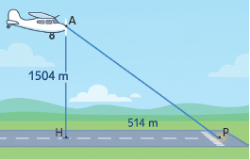
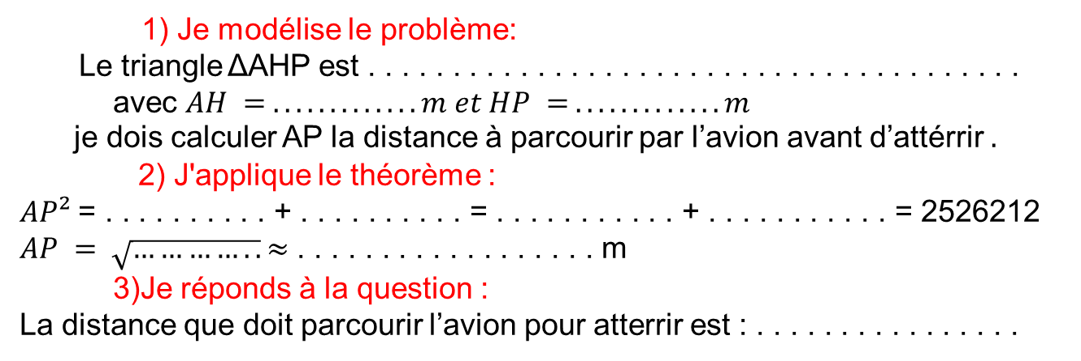
Travaillez individuellement puis discutez en binômes vos réponses. Corrigez : je modélise le problème, 2526212 à la place de1997820
L'enseignant accorde 2 min au travail individuel puis une minute de discussion. Il circule pour contrôler et donner des indications en cas de besoin.
Un avion est à une altitude de 1504m.
La distance au sol entre l’avion est le point d’atterrissage est de 514m.
Quelle est la distance à parcourir dans l’air par l’avion avant d’atterrir?
H
1) Je modélise le problème:
Le triangle ΔAHP est . . . . . . . . . . . . . . . . . . . . . . . . . . . . . . . . . . . . . . .
avec $AH = . . . . . . . . . . . . . m et HP = . . . . . . . . . . . . . m$
je dois calculer AP la distance à parcourir par l’avion avant d’attérrir$.$
2) J'applique le théorème :
$AP²$ = . . . . . . . . . . + . . . . . . . . . . = . . . . . . . . . . . + . . . . . . . . . . . = 2526212
$AP = \sqrt{…………..}≈$ . . . . . . . . . . . . . . . . . . m
3)Je réponds à la question :
La distance que doit parcourir l’avion pour atterrir est : . . . . . . . . . . . . . . . .
Page:67

Slide 52
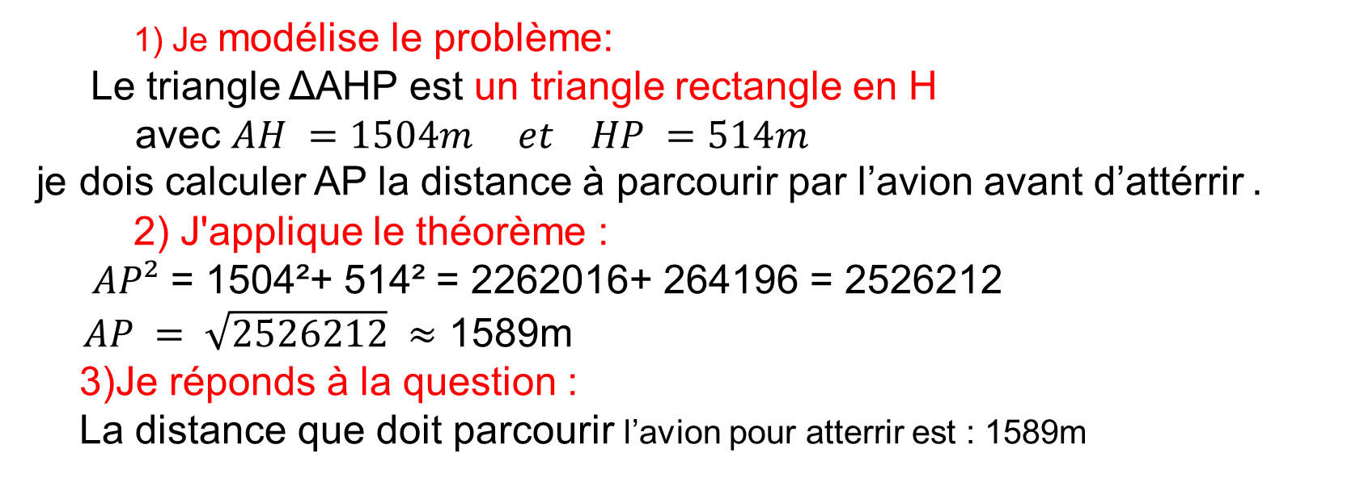
Prenez la correction sur vos livrets.
L’enseignant circule entre les rangs et contrôle les livrets.
1) Je modélise le problème:
Le triangle ΔAHP est un triangle rectangle en H
avec $AH =1504m et HP =514m$
je dois calculer AP la distance à parcourir par l’avion avant d’attérrir$.$
2) J'applique le théorème :
$AP²$ = 1504²+ 514² = 2262016+ 264196 = 2526212
$AP = \sqrt{2526212} ≈$ 1589m
3)Je réponds à la question :
La distance que doit parcourir l’avion pour atterrir est : 1589m

Slide 53
7 min

Slide 54
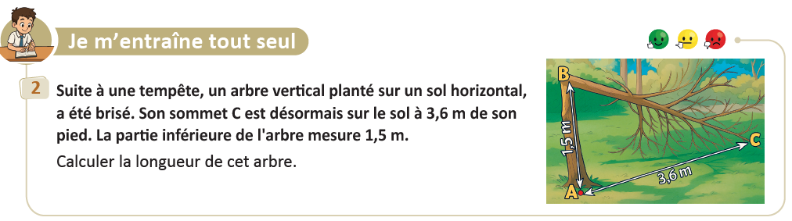
Prenez votre livret et votre crayon, puis répondez individuellement aux exercices. Vous avez 10 min
L’enseignant vérifie les productions des élèves, donne une aide individuelle en cas de difficulté et oriente les élèves ayant terminé vers le défi.
Page:67

Slide 55

Le temps est terminé. Voyons ensemble la solution des exercices.
L’enseignant accorde 5 min pour donner l’occasion aux élèves de présenter leurs productions et corrige au tableau.
Temps Écoulé

Slide 57

Qui peut me dire ce que nous avons appris aujourd’hui?
L’enseignant encourage les élèves à dire avec leurs propres mots ce qu’ils ont appris

Slide 58
Dans cette séance nous avons appris comment résoudre des problèmes liés à la vie courante en utilisant le théorème de Pythagore. Voici les étapes de résolution.
L’enseignant donne un rappel de la séance.
1
Je comprends le problème:
Je dois poser des questions pour bien comprendre le problème et savoir ce que je cherche.
2
Je modélise le problème:
Je cherche un triangle rectangle dont un de ses cotés représente ce que je cherche.
3
J’applique le théorème de Pythagore
J’applique le théorème de Pythagore sur le triangle rectangle et je calcule la distance inconnue.
4
Je réponds à la question
Je réponds à la question posée.

Slide 59
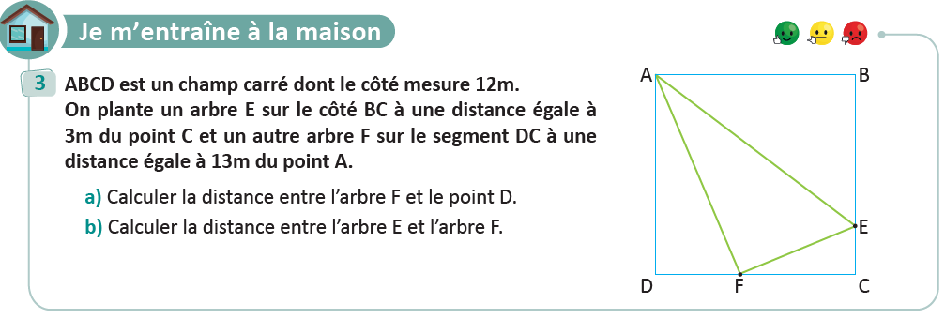
Voici l’exercice à faire à la maison pour la séance prochaine.
L’enseignant incite les élèves à faire l’exercice à la maison, puis clôt la séance..

Slide 60

C’est la fin de notre séance. N’oubliez pas de réviser votre leçon.
L’enseignant incite les élèves à faire l’exercice à la maison, puis clôt la séance..
A la prochaine séance!

